Slide 1
第〇回 授業研究会
〇年生 □□□□□(教科など)
「 」（単元など）
〇月〇日( )
Notes:
このパワーポイント資料は、校内研究における研究会等に使っていただくように作成しています。それぞれの学校の研究会の内容に合わせて編集してお使いください。

Slide 2
授業研究会の会順
1. 開会・アイスブレイク
2. 授業者から 15:30～15:35
3. 質疑 15:35～15:40
4. グループ協議
(ワールドカフェによる意見交流)
15:40～16:30
5. 実践の確認 16:30～16:35
6. アンケート記入 16:35～16:40
7. 閉会 16:40

Slide 3
ワールドカフェの進め方
～ラウンド１～
①４～５人を１グループとしてテーブルに座る。
・テーブルを移動しない
・前のラウンドでどのような話が出たかを
説明する役
②テーブルごとに「ホスト」を１人決める。
ホスト
テーブル１
テーブル３
③話し合いたいテーマを模造紙の中心に書く。
テーブル２
テーブル４
④出た意見は、どんどん余白に書き込む。
似た意見を線でつなぐ、重要と思う意見を囲む。
Notes:
ワールドカフェの進め方について説明します。
①４～５人を１グループにしてテーブルに座ります。
②グループごとにホストを1人決めます。
ホストはテーブルを移動せず、自分のテーブルに来た人たちに、どんな話が出たかを説明したり、そこから話を広げたりする役です。
③グループごとに用意した模造紙の中央に、ラウンドが始まる前に、話合いのテーマを書きます。
④ラウンド中に出た意見は、模造紙にどんどん書き込んでいきます。
似たような意見は線で繋いだり、重要だと思われる意見は囲んだり、色を変えたり図を描いたりしてもいいです。
そうすることで、様々なアイデアが出やすくなります。

Slide 4
ワールドカフェの進め方
～ラウンド２～
①ホストをテーブルに残し、他の人は、自分が興味のある他のテーブルに移動する。
②ホストは、ラウンド１でどんな話が出たかを、そのテーブルに来た人と共有し、それを聞いた方も意見を述べる。
テーブル１
テーブル３
テーブル２
テーブル４
Notes:
①20分経ったら、ホストをテーブルに残し、他の人は自分が興味があるほかのテーブルに移動します。
もちろん、一度同じテーブルについた人と再び語り合っても問題ありません。
②ホストは移動してきた人たちに、ラウンド１で出た意見を説明します。
③新しくグループになった人たちで、テーマに沿って話合いを広げたり深めたりしていきましょう。
④出た意見は、模造紙に更に書き込んでいきましょう。

Slide 5
ワールドカフェの進め方
～最終ラウンド～
①元の席に戻る。
②別のテーブルで得られた内容や気付きを交換し、全体でシェアする。
テーブル１
テーブル３
テーブル２
テーブル４
Notes:
最終ラウンドについてです。
①スタート時のテーブルに戻ります。
②別のグループでの話合いの内容や気付きを情報交換し合いましょう。

Slide 6
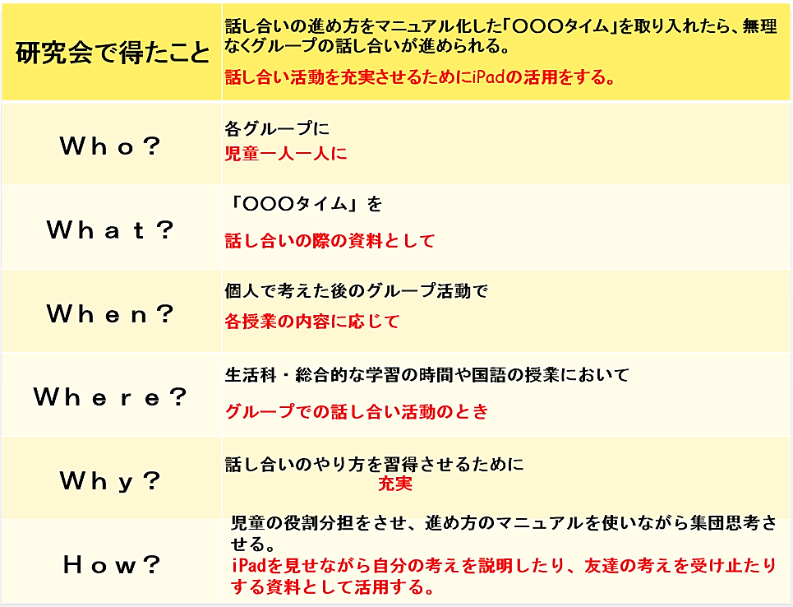
５Ｗ１Ｈの記入例 ※赤字は加筆修正した内容
Notes:
意見交流で出た意見を基に前回作成した実践計画(5W1H)について振り返り、修正してください。

Slide 7
第〇回 校内授業研究会のお知らせ
・ 期日 〇月〇日( )
・ 校時 〇校時
・ 場所 〇年生教室
□□□□先生による「△△△△」 研究授業
・ 単元名 「 」
・ 〇〇：〇〇～〇〇：〇〇 授業研究会〇年生教室にて
Notes:
次回の研究会については以上の通りです。

Slide 8
第〇回 授業研究会
ご協力ありがとうございました。
お疲れ様でした。

